Slide 1
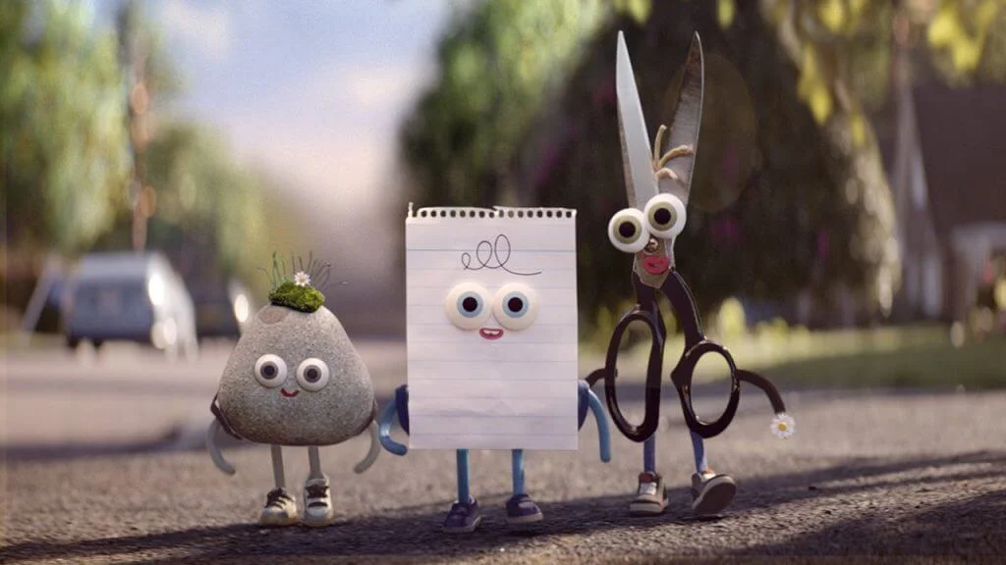

Slide 2
Piedra, papel o tijera?
Juego al azar, donde dos personas tienen que elegir una opción (piedra, papel o tijera) y depende la opción ganara alguien.

Slide 3
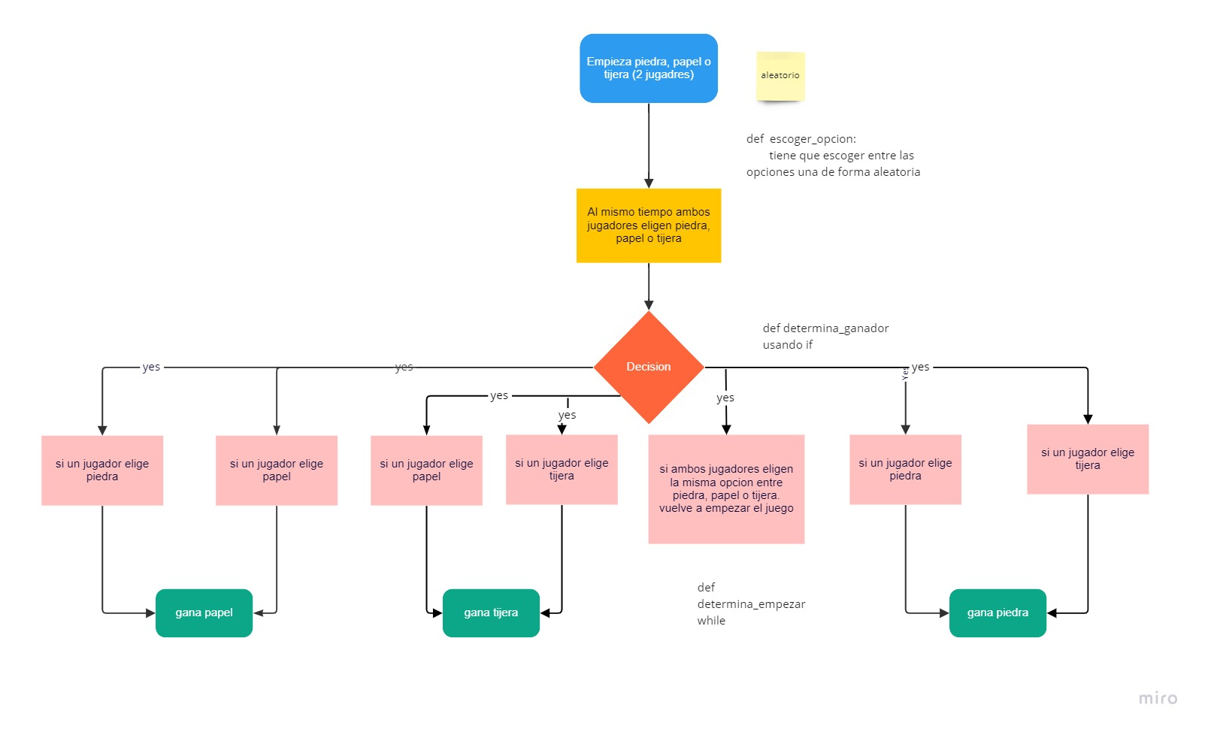
diagrama

Slide 4
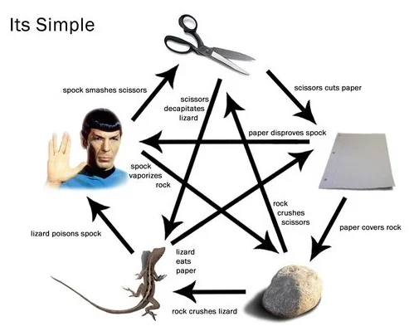
desafíos
Utilizar while loop
Hacer la combinaciones if, elif.
improvements
Utilizar ValueError cuando te equivocas al escribir
Poner mas combinaciones.

Slide 5
Pongamoslo a prueba
1:3

Slide 6
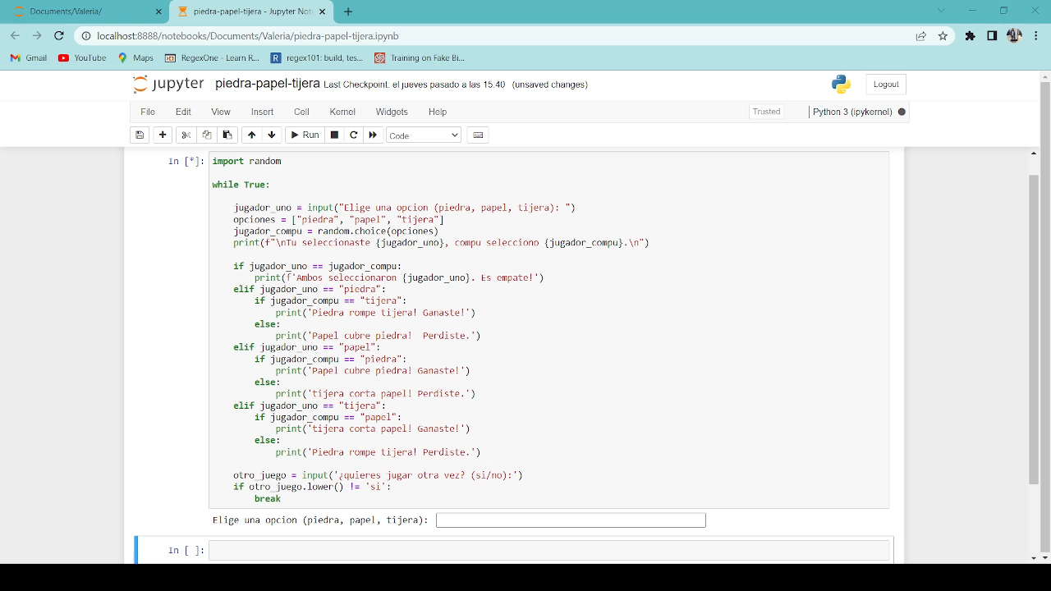

Slide 7
FIN

